Slide 1
0
TẬP ĐỌC

Slide 2
TIẾT 1

Slide 3
Bài 1. Chọn từ trong ngoặc đơn để hoàn thiện câu:
(nhớ, ngồi, lùa, nhặt)
Gió ………….. trong tán lá.
Cô bé cùng các bạn ………………rác trên bãi biển.
lùa
nhặt

Slide 4
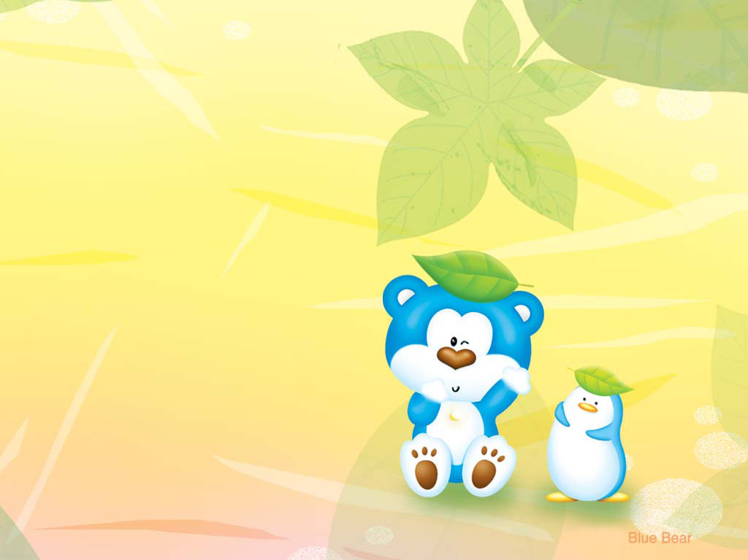
Nghỉ giữa tiết

Slide 5
Bài 2. Điền vào chỗ chấm:
oac hay oăc; oang hay oăng; oanh hay oach;
Hà kh…… vai bạn.
Kh……… cuối tháng 11, tôi và các bạn sẽ được đi thăm vườn bách thú.
Lan và Hà lập kế h…….. học nhóm.
oác
oảng
oạch

Slide 6
TIẾT 2

Slide 7
Bài 3. Sắp xếp các từ ngữ thành câu và viết lại:
voi con, sinh nhật, các bạn, chúc mừng.
Các bạn chúc mừng sinh nhật voi con.
b. các bạn, con, chơi cùng, giờ ra chơi, thường.
Giờ ra chơi, con thường chơi cùng các bạn.

Slide 8
Nghỉ giữa tiết

Slide 9
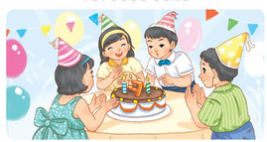
Bài 4. Viết 1 đến 2 câu chúc mừng sinh nhật người bạn của em.
M: Chúc mừng sinh nhật bạn! Chúc bạn học giỏi, chăm ngoan.

